Slide 1

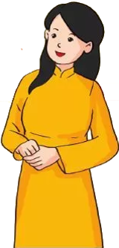
GV có thể bỏ qua Slide này

Slide 2

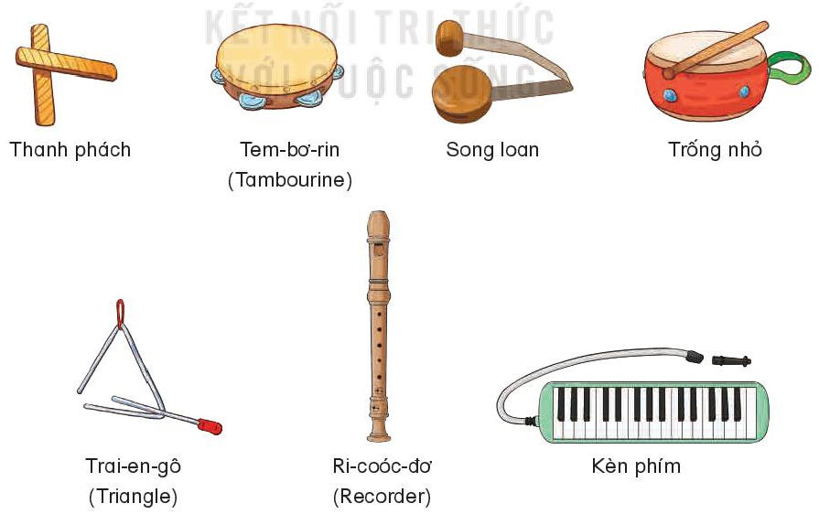

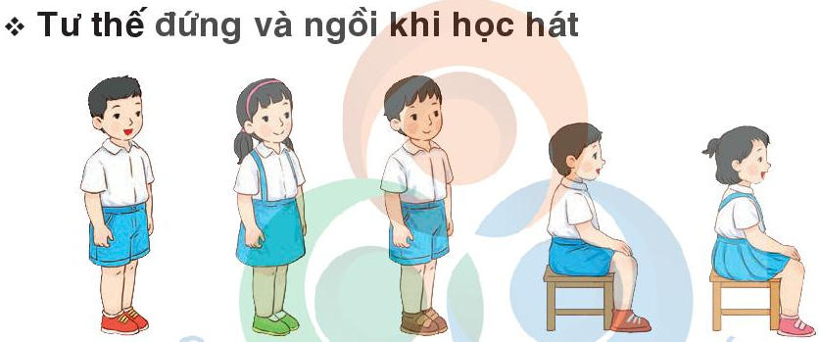
Chuẩn bị đồ dùng học tập

Slide 3

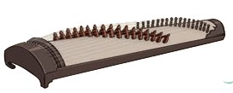
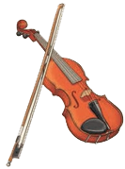
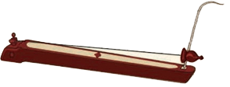

Khởi động
Đàn tranh
Trò chơi: Ai nhanh hơn
Violon
Âm thanh vang lên từ nhạc cụ nào?
Hát lại bằng âm “La” nét gia điệu các nhạc cụ
Đàn bầu
1
2
3

Slide 4


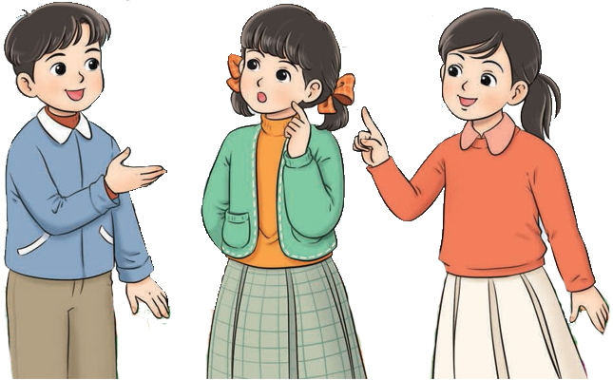
TIẾT 13
Hát: Duyên dáng mùa xuân
Nhạc và lời: Lê Vinh Phúc

Slide 5

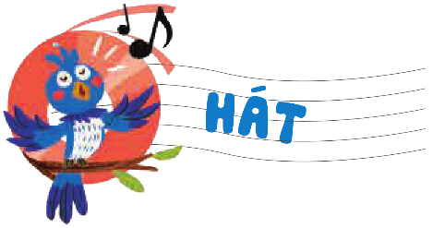
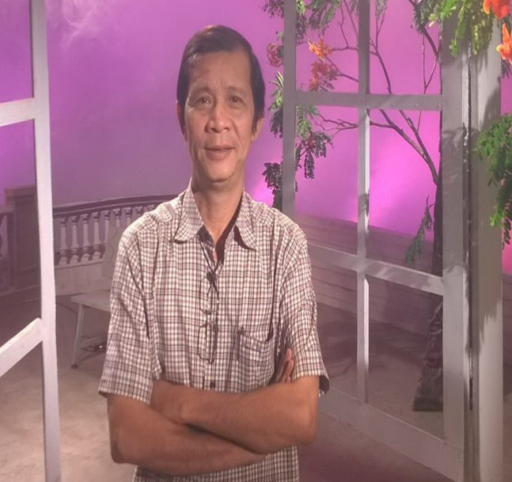
Khám phá
Giới thiệu
Nhạc sĩ Lê Vinh Phúc sinh năm 1962 tại Quảng Ngãi và là hội viên Hội Nhạc sĩ Thành phố Hồ Chí Minh. Nhạc sĩ đã có những sáng tác cho lứa tuổi thiếu nhi được nhiều HS yêu thích; có thể kể đến một vài ca khúc như: Chuông gió leng keng, Duyên dáng mùa xuân, Hè về mưa rơi, Cô bé mùa xuân, Chủ nhật của bé, Mùa xuân quê hương,…
+ Bài hát Duyên dáng mùa xuân viết ở nhịp 3/4, với tốc độ vừa phải, giai điệu nhịp nhàng, bay bổng; lời ca giàu hình ảnh khắc hoạ cảnh đẹp của mùa xuân với những sắc hoa rực rỡ, những cánh chim én bay và các em thiếu nhi cùng vui múa hát hân hoan chào đón mùa xuân về,…

Slide 6
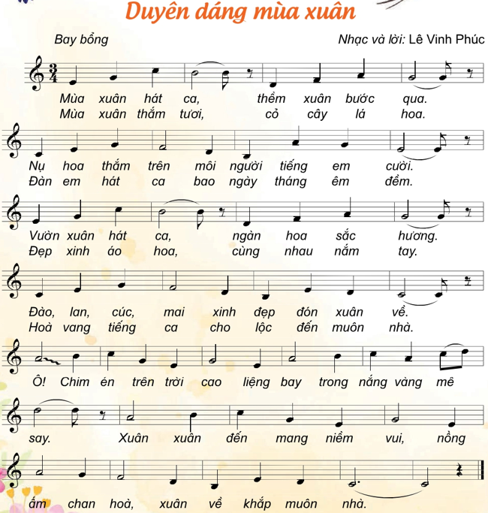
Hát mẫu

Slide 7
Đọc lời ca
+ Câu hát 1: Mùa xuân hát ca, … tiếng em cười.
+ Câu hát 2: Vườn xuân hát ca, … đón xuân về.
+ Câu hát 3: Ôi! Chim én … nắng vàng mê say.
+ Câu hát 4: Xuân xuân đến … khắp muôn nhà.
Lời 1

Slide 8
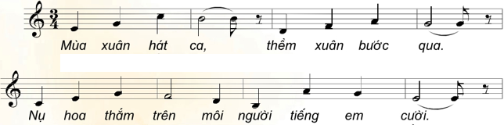
Dạy hát
Câu 1

Slide 9
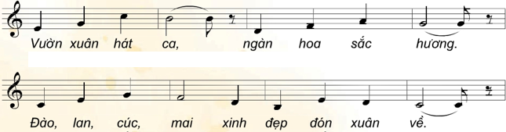
Câu 2

Slide 10
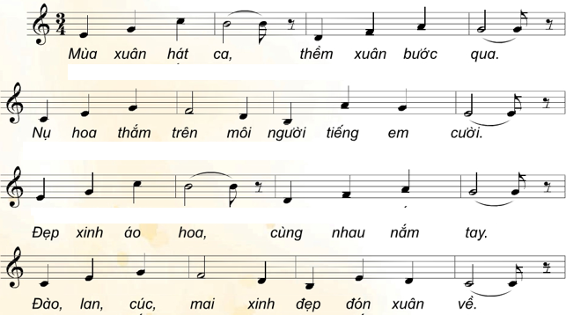
Câu 1+2

Slide 11
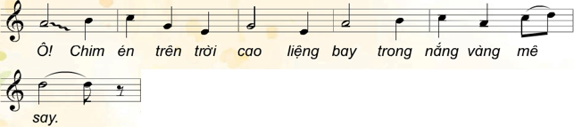
Câu 3

Slide 12
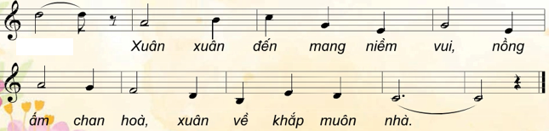
Câu 4

Slide 13
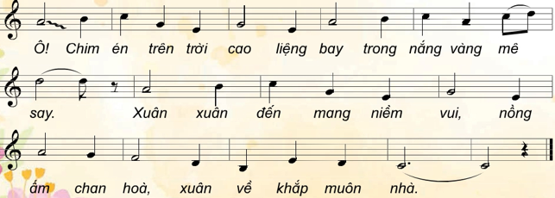
Câu 3+4

Slide 14
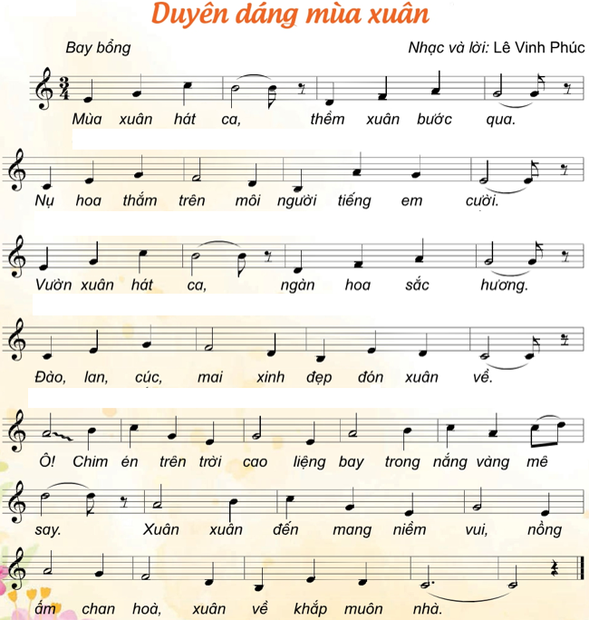
Luyện tập
LỜI 1

Slide 15
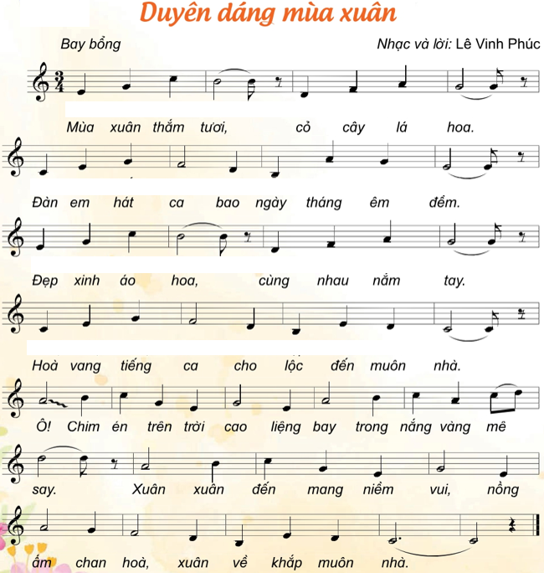
Luyện tập
LỜI 2

Slide 16
Luyện tập
Cả bài các hình thức

Slide 17
Hát theo hình thức tốp ca kết hợp lĩnh xướng

Slide 18
Hát kết hợp vận động phụ hoạ

Slide 19

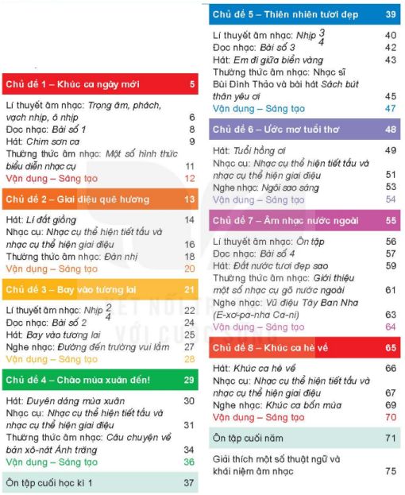
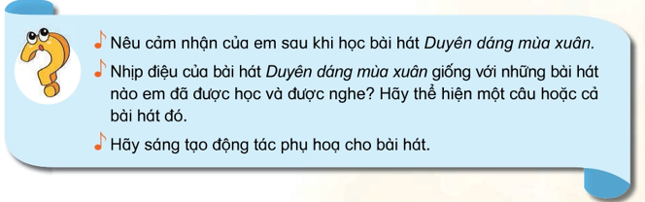
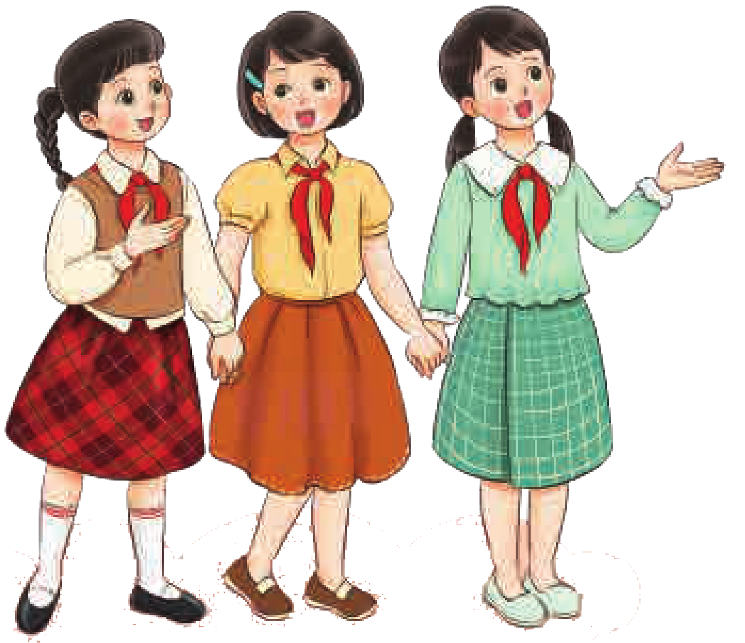
GIÁO DỤC, CỦNG CỐ DẶN DÒ
Chú ý hỏi song câu hỏi mới nêu giáo dục

